Slide 1
Tools Tracking Zalo

Slide 2
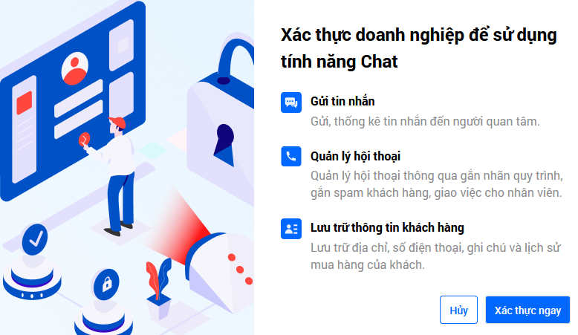
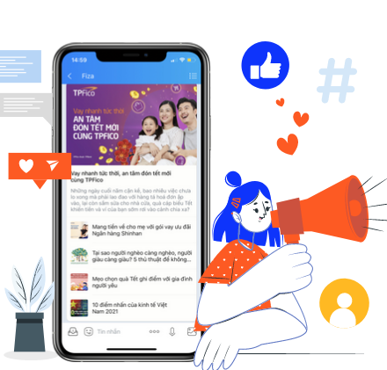
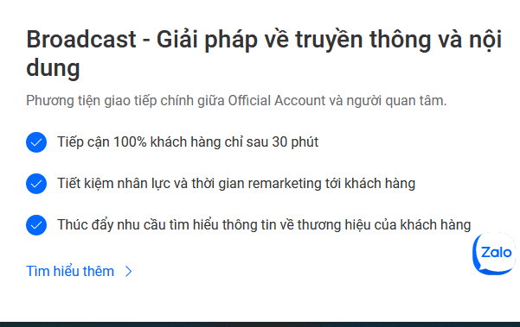
ZALO OFFICIAL
Nhắn tin, chúc sinh nhật, gửi các chương trình khuyến mãi, voucher cho khách hàng
Tài khoản Zalo OA có thể quản lý tương tự như Fanpage

Slide 3
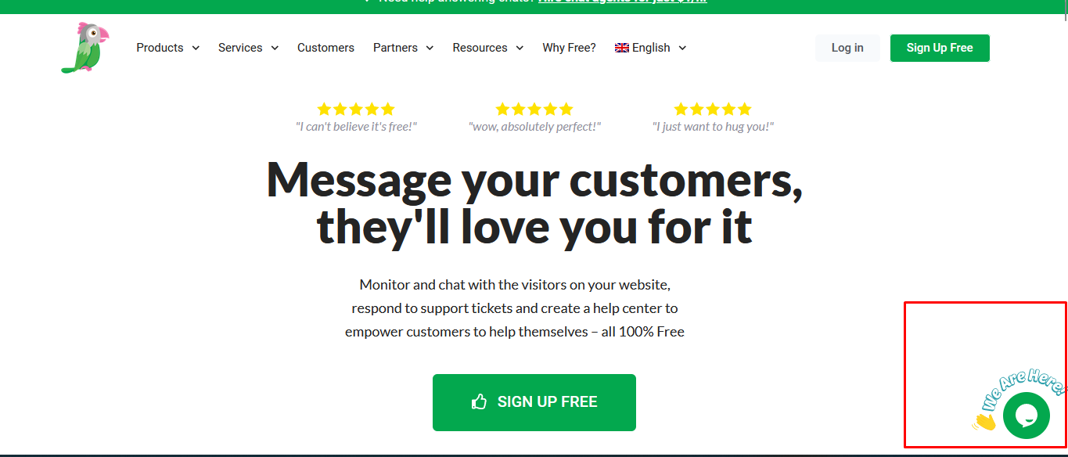
TAWL TO; Tin nhắn website

Slide 4
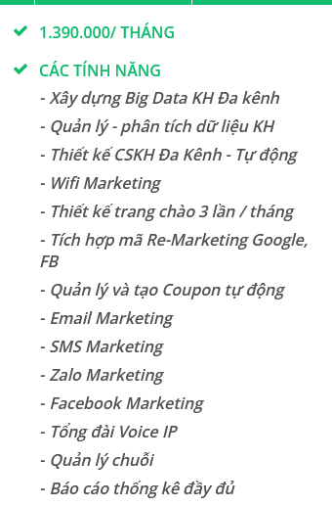
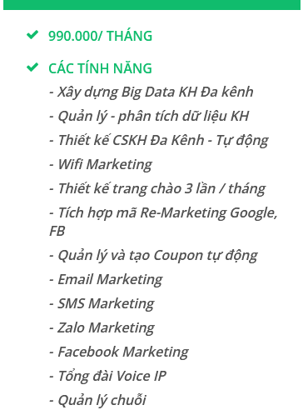
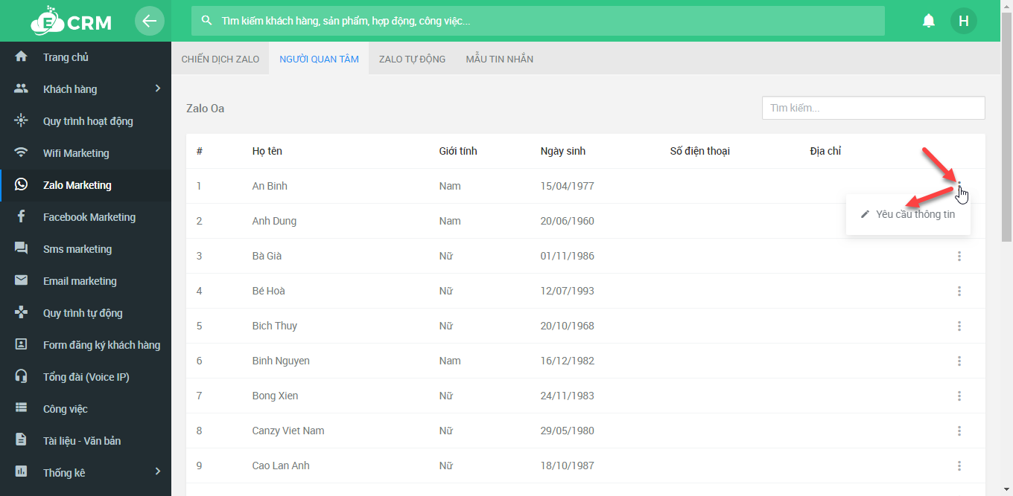
https://ecrm.vn/bao-gia/
ECRM Zalo, tích hợp quản lý nhiều tài khoản Zalo và xây dựng chiến dịch quảng cáo.
Đánh giá: 4/5

Slide 5
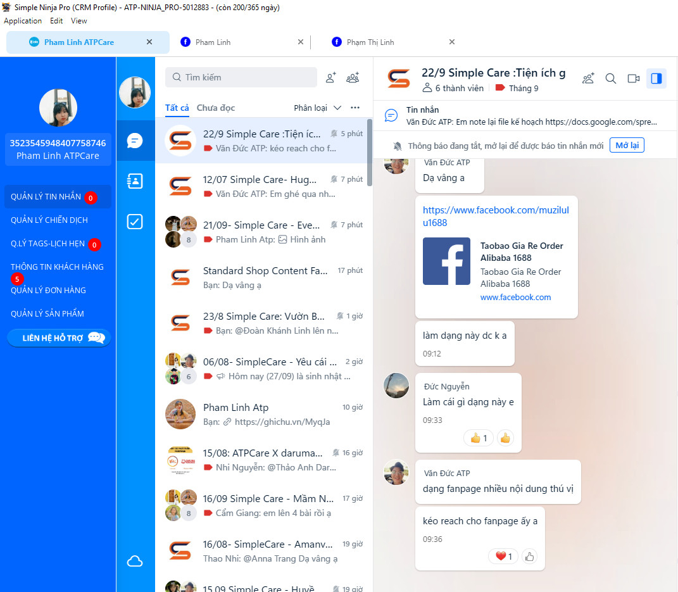
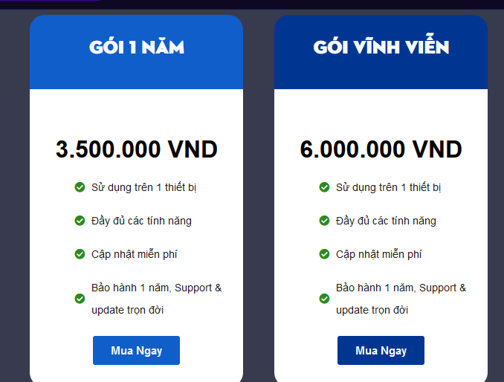
ATP SOFTWARE
Tổng hợp các account Zalo để chăm sóc và bán hàng
1 Máy tính có thể xem nhiều account
https://youtu.be/MNZY3NQZkZk
Đánh giá: 4/5

Slide 6
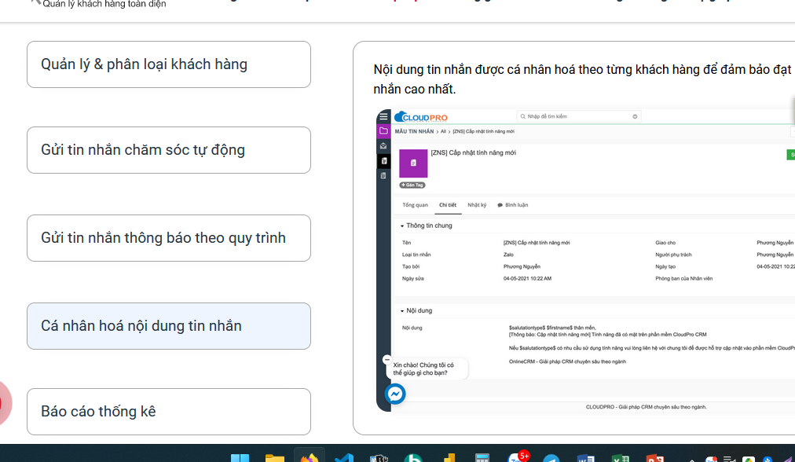
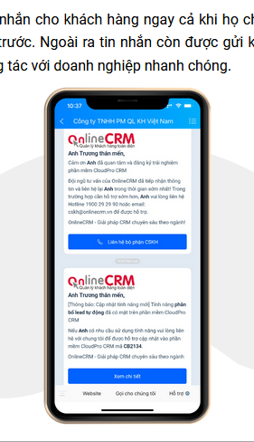
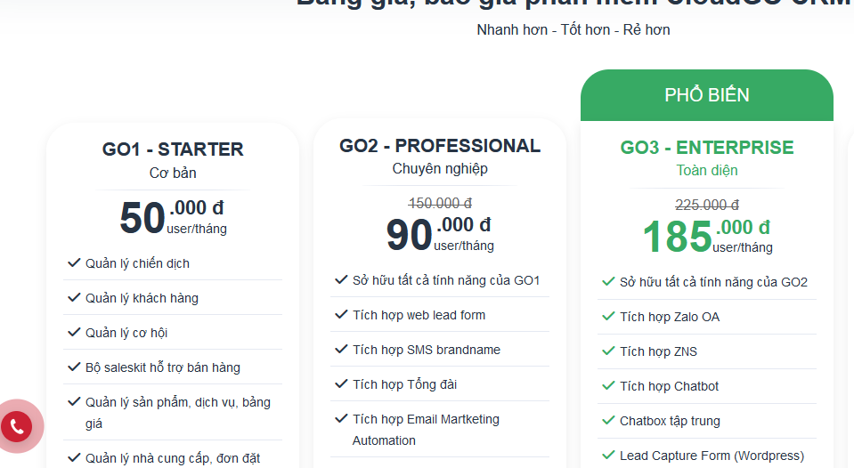
ONLINE CRM https://onlinecrm.vn/giai-phap-cloudpro-crm-cloud-zalo-zns
Hệ thống CRM theo dõi cuộc gọi và nhắn tin, chăm sóc trên ZALO ZNS
https://youtu.be/MNZY3NQZkZk
Đánh giá: 4.5/5

